Slide 1

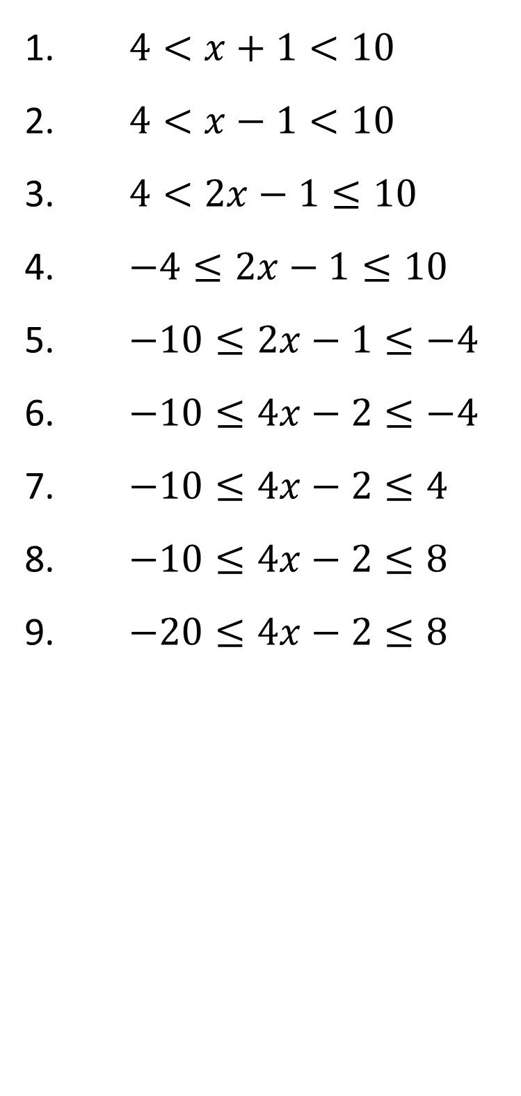
Solve:
1. $4<x+1<10$
2. $4<x−1<10$
3. $4<2x−1≤10$
4. $−4≤2x−1≤10$
5. $−10≤2x−1≤−4$
6. $−10≤4x−2≤−4$
7. $−10≤4x−2≤4$
8. $−10≤4x−2≤8$
9. $−20≤4x−2≤8$
10. $−20<4x−2≤8$
11. $−20<4x≤8$
12. $−20<\frac{1}{4}x≤8$
13. $−20<\frac{1}{2}x≤8$
14. $−20<\frac{1}{2}x−8≤8$
15. $−20<\frac{x−8}{2}≤8$
16. $−20<\frac{8−x}{2}<8$

Slide 2





1. $4<x+1<10$
2. $4<x−1<10$
3. $4<2x−1≤10$
4. $−4≤2x−1≤10$
5. $−10≤2x−1≤−4$
6. $−10≤4x−2≤−4$
7. $−10≤4x−2≤4$
8. $−10≤4x−2≤8$
9. $−20≤4x−2≤8$
10. $−20<4x−2≤8$
11. $−20<4x≤8$
12. $−20<\frac{1}{4}x≤8$
13. $−20<\frac{1}{2}x≤8$
14. $−20<\frac{1}{2}x−8≤8$
15. $−20<\frac{x−8}{2}≤8$
16. $−20<\frac{8−x}{2}<8$
$$3<x<9$$
$$5<x<11$$
$$2.5<x≤5.5$$
$$−1.5≤x≤5.5$$
$$−4.5≤x−1.5$$
$$−2≤x≤−0.5$$
$$−2≤x≤1.5$$
$$−2≤x≤2.5$$
$$−4.5≤x≤2.5$$
$$−4.5<x≤2.5$$
$$−5<x≤2$$
$$−80<x≤32$$
$$−40<x≤32$$
$$−24<x≤32$$
$$−32<x≤24$$
$$−8<x<−48$$

